Slide 1
Екатерина Владимировна Уба,
Первый Заместитель Председателя Правительства –
Министр образования и науки Ульяновской области
О реализации мероприятий, направленных на совершенствование деятельности в сфере организации досуга и дополнительного образования детей
Министерство образования и науки Ульяновской области

Slide 2
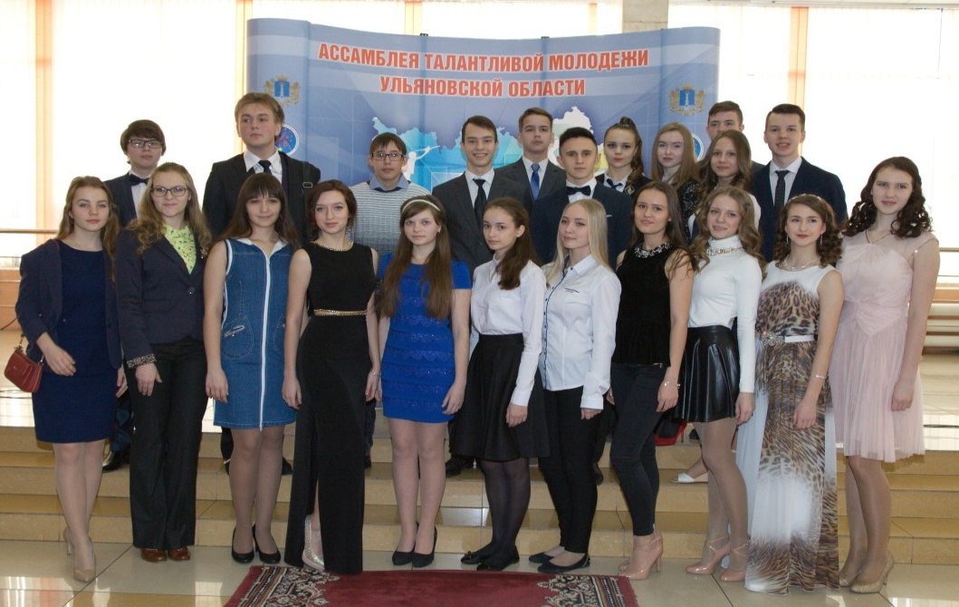
Министерство образования и науки Ульяновской области
Развитие системы дополнительного образования, воспитания и молодежной политики
Указ Президента РФ: охват детей в возрасте от 5 до 17 лет дополнительным образованием
ПЛАН
60%-63%
65%-67%
70%-75%
2013 2014 2015 2020 годы
Ульяновская
область
60%
72%
75%
В Ульяновской области создана региональная сетевая модель дополнительного образования, которая консолидирует усилия областного Дворца творчества детей и молодёжи как единого образовательного холдинга дополнительного образования:
64 организации в сфере образования
112000
детей
53 в сфере культуры и 27 в сфере спорта

Slide 3
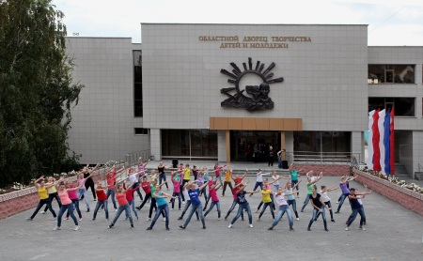
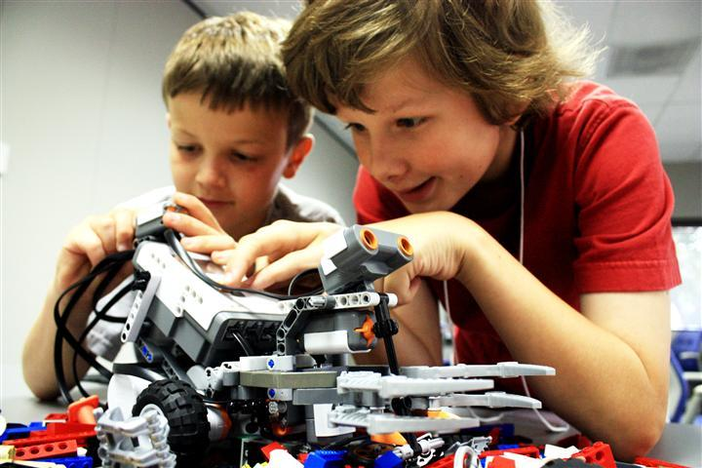
Министерство образования и науки Ульяновской области
Направления стратегического развития системы дополнительного образования
Сохранение сети организаций дополнительного образования
Переформатирование областного Дворца пионеров в областной Дворец творчества детей и молодёжи
Развитие предпрофильного дополнительного образования
Развитие технической, естественнонаучной направленности и детского туризма
При областном Дворце творчества детей и молодёжи создан Региональный ресурсный центр развития дополнительного образования
Приоритетные направления, определены Социально-экономической стратегией развития Ульяновской области до 2030 года

Slide 4
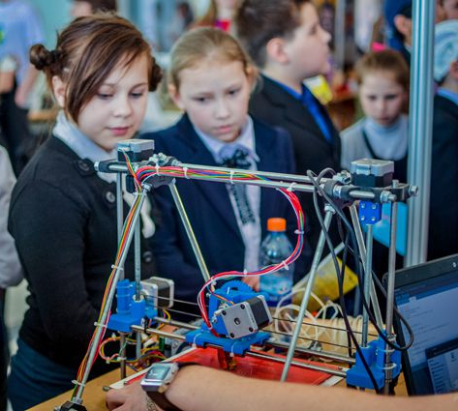
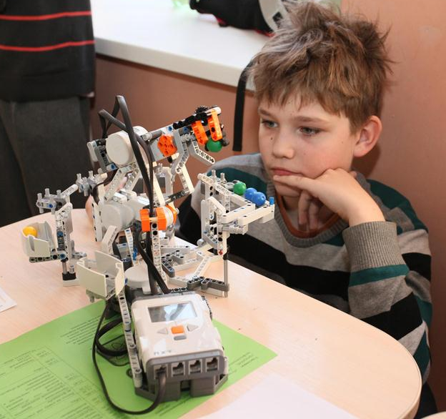
Министерство образования и науки Ульяновской области
Развитие системы дополнительного образования
Совместно с Бинбанком создана Молодёжная финансово-экономическая академия
С ЦМИТ «Воплощение» реализуются программы по инженерным компетенциям
2015 год:
открытие детского центра творчества «Инженерка»
С ООО «Проект «Развитие» - Лига школьного предпринима-тельства
2016 год
Вовлечение
детей в программы
технического
и инженерного
творчества
2016 год
14%
2020год
35%

Slide 5
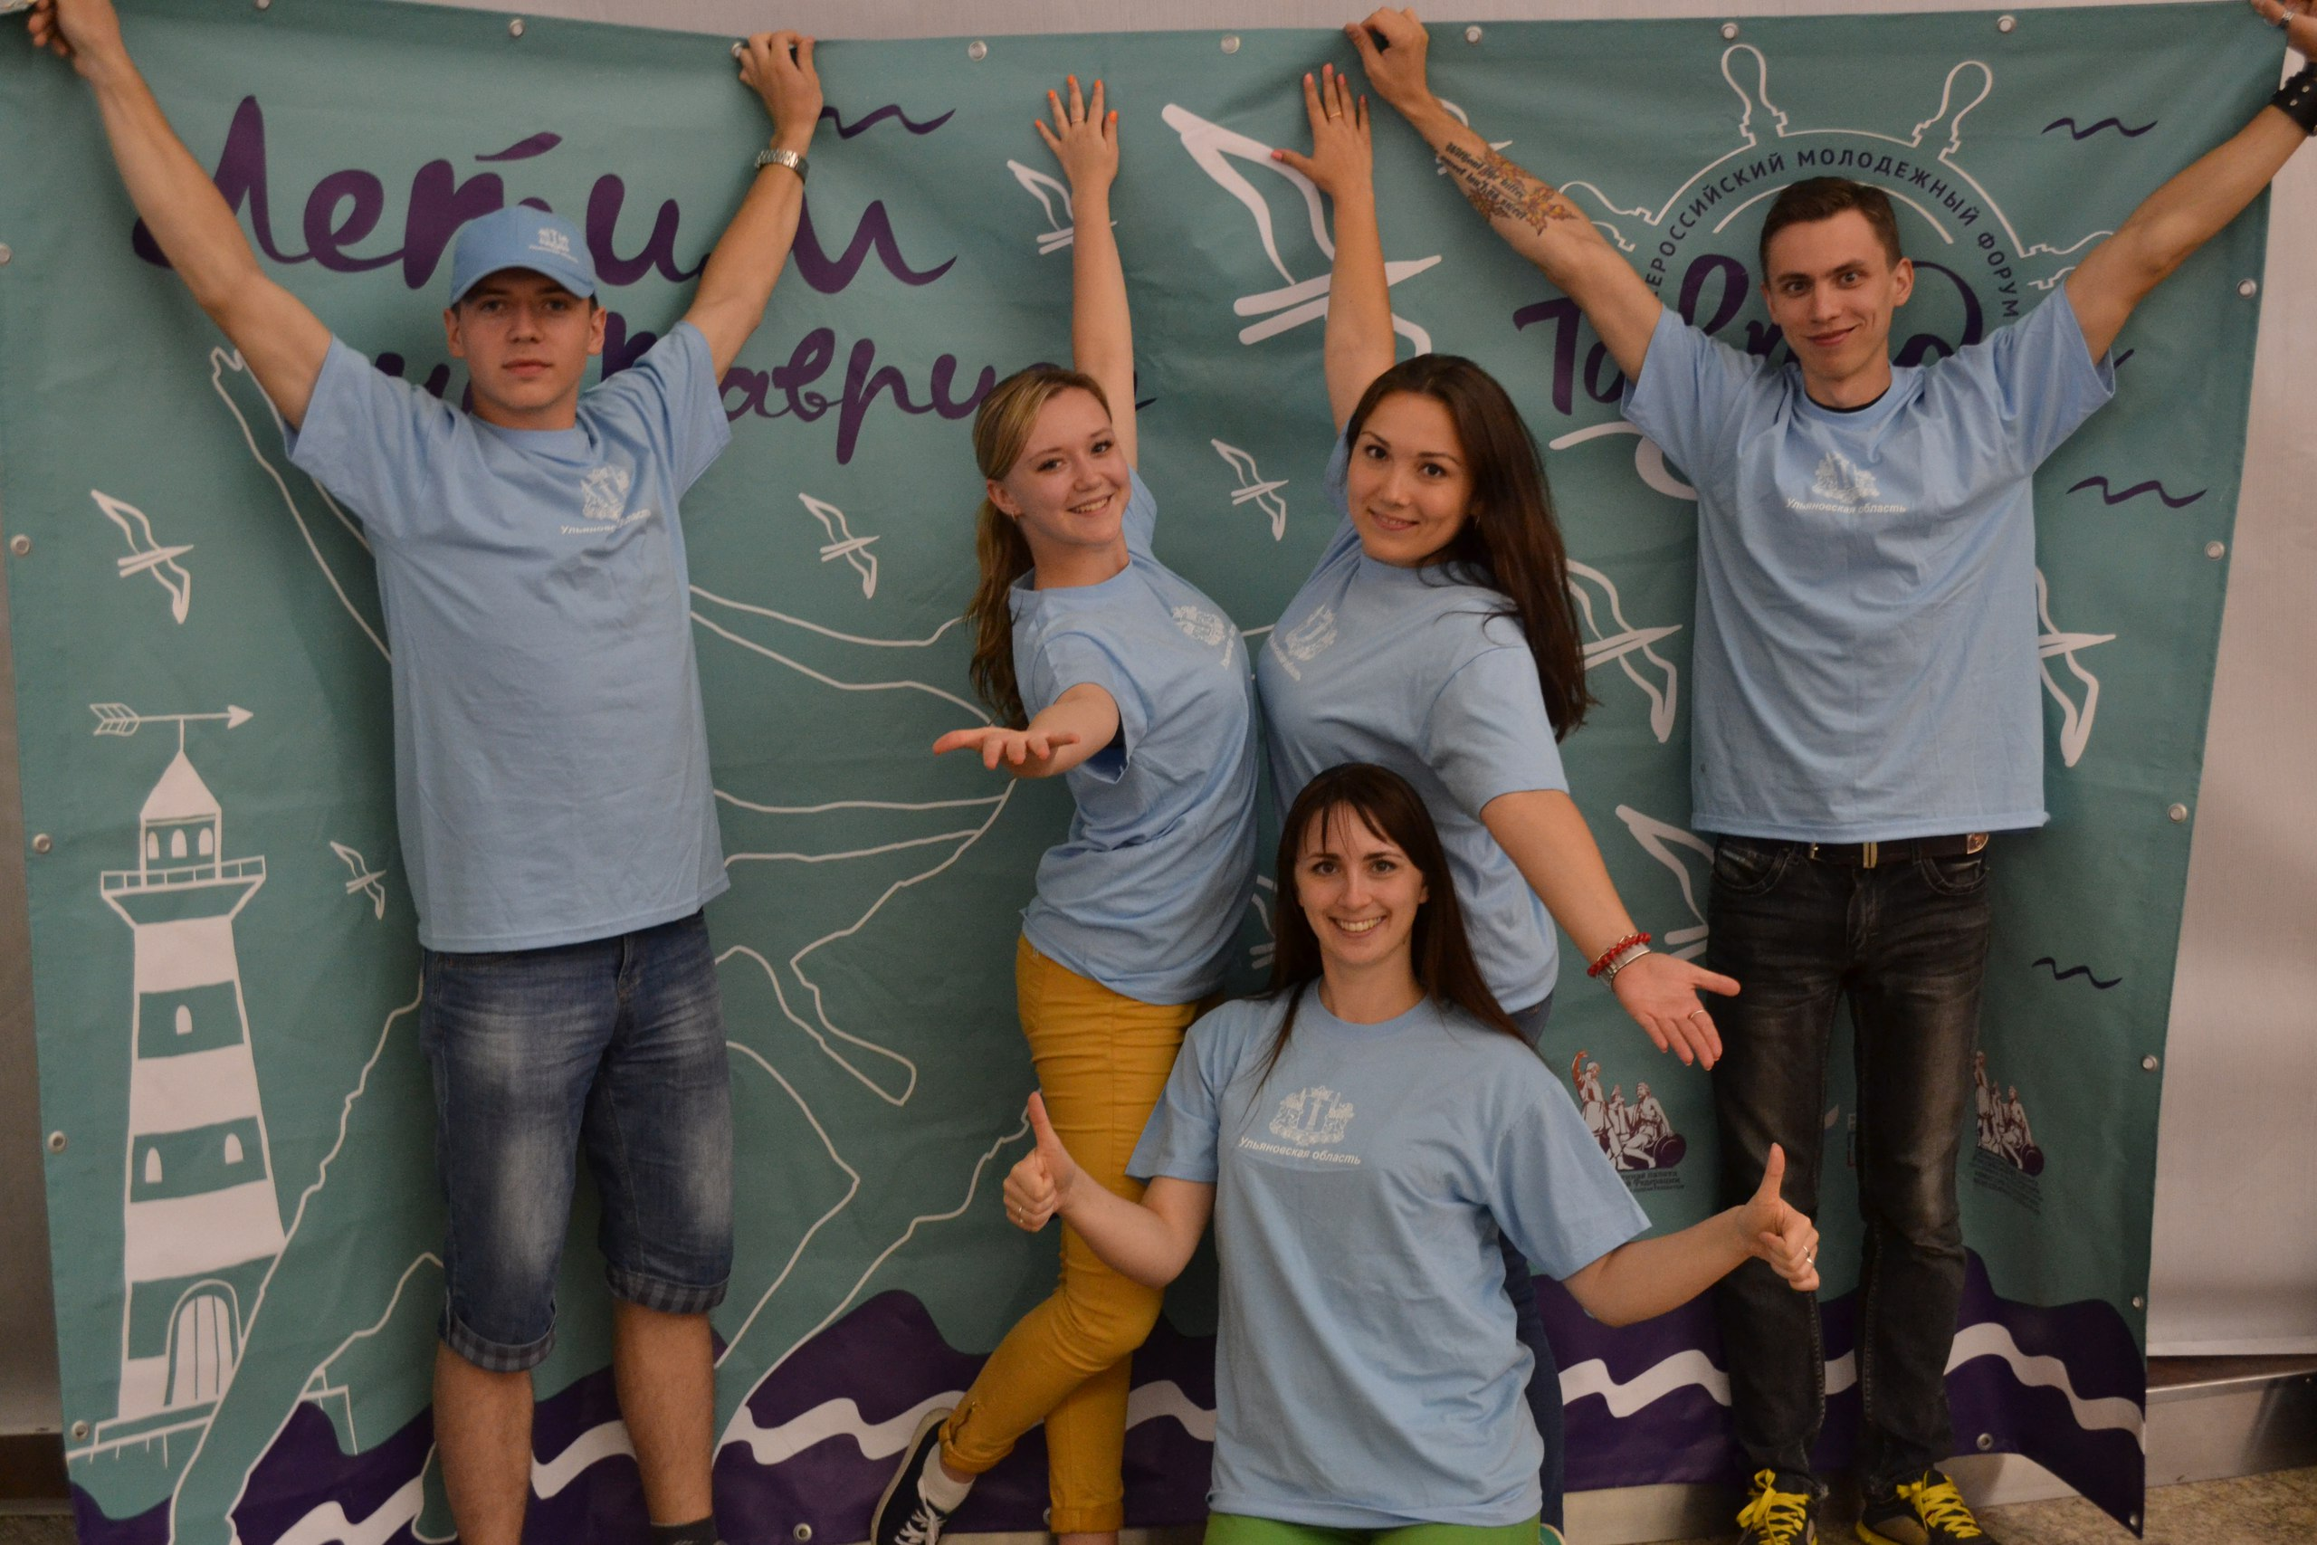
Министерство образования и науки Ульяновской области
Негосударственный сектор и государственно-частное партнерство:
ФабЛабы, центры молодёжного инновационного творчества,
школы по изучению иностранных языков, лидерства и делового общения,
центры инженерного и IT-образования
центры ранней профориентации.
В 2016-2017 годах будут открыты:
Детский технопарк «КВАНТОРИУМ»,
Детский полигон инженерных профессий,
Школа будущих учёных и изобретателей,
Школа предпринимательских компетенций,
Образовательный центр для одарённых детей.
5500
детей

Slide 6
Министерство образования и науки Ульяновской области
Детские и молодёжные академии – это инновационная форма ДОД, которая реализуется путём привлечения профессионального сообщества к проведению занятий по комплексным программам
В 2016 году будут открыты «Детская академия туризма и краеведения» и «Молодёжная академия электроники»
В Ульяновской области действует
9 детских и молодёжных академий:
архитектурная
правовая
финансово-экономическая
2500
детей
инженерная
авиационная
суперкомпьютерная
ядерно-медицинская
естественнонаучного образования
современного аграрного бизнеса

Slide 7
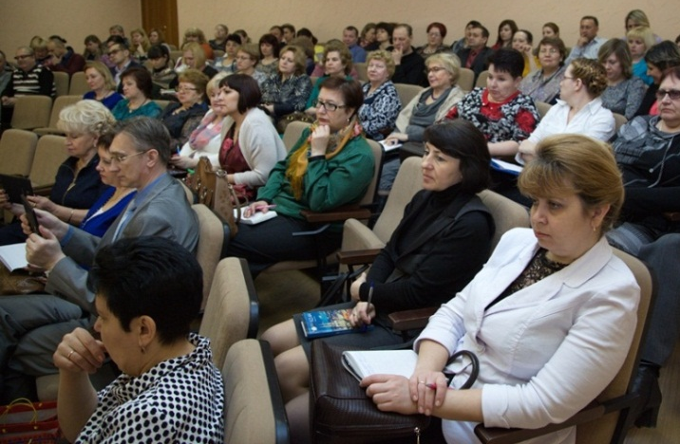
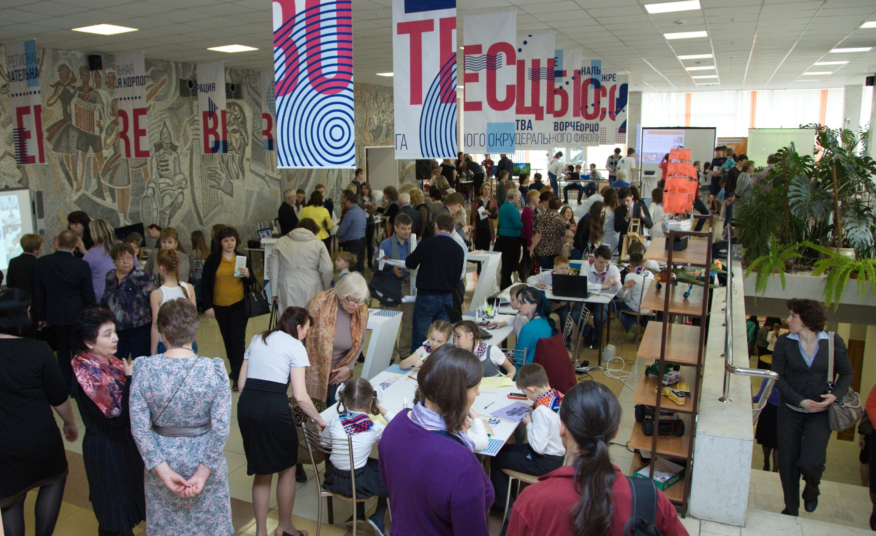
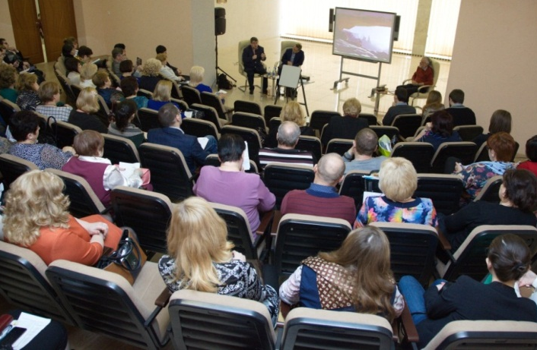
Министерство образования и науки Ульяновской области
Форсайт Дворец 2030
7 апреля 2016 года состоялся I Съезд руководителей Дворцов творчества детей и молодёжи субъектов Приволжского федерального округа РФ
Цель: взаимодействие между организациями дополнительного образования субъектов Приволжского федерального округа РФ с целью развития дополнительного образования детей в области технического творчества, исследовательской и проектной деятельности.
Задачи: развитие у молодёжи навыков инновационного мышления; развитие инновационных технологий в сфере инженерного образования, изобретательства и научно-исследовательской деятельности
Целевая аудитория: руководители, педагоги и молодые таланты из субъектов Приволжского федерального округа

Slide 8
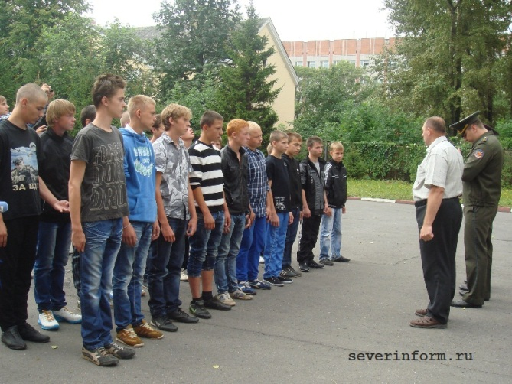
Организация занятости несовер-шеннолетних, состоящих на профилактическом учёте в правоохранительных органах
Министерство образования и науки Ульяновской области
Летняя занятость:
23% - отдохнут в лагерях различной формы, 12% - пройдут лечение в учреждениях здравоохранения и социального обслуживания, 8% - будут охвачены различными формами временного трудоустройства , 27% - посещают занятия в объединениях дополнительного образования,
20% - заняты в трудовых неоплачиваемых объединениях, 9% - выезжают на отдых вместе с родителями
Акции:
«Лето», «Семья – забота», «Дети улиц», «Группа», «Условник», «Занятость», «Внимание дети», «Помоги собраться в школу»
В 2015 году снизился уровень преступности несовершеннолетних на 10,8% от числа участников указанных преступлений
По итогам пяти месяцев 2016 года количество преступлений, совершенных несовершеннолетними сократилось на 12,2%, а число участников преступлений на 5,4%

Slide 9
Екатерина Владимировна Уба,
Первый Заместитель Председателя Правительства –
Министр образования и науки Ульяновской области
Спасибо
за поддержку и внимание!
Министерство образования и науки Ульяновской области

